Slide 1

TRƯỜNG TIỂU HỌC SÀI ĐỒNG
Toán
GV: Âu Thị Thanh Dung

Slide 2







Slide 3



Slide 4
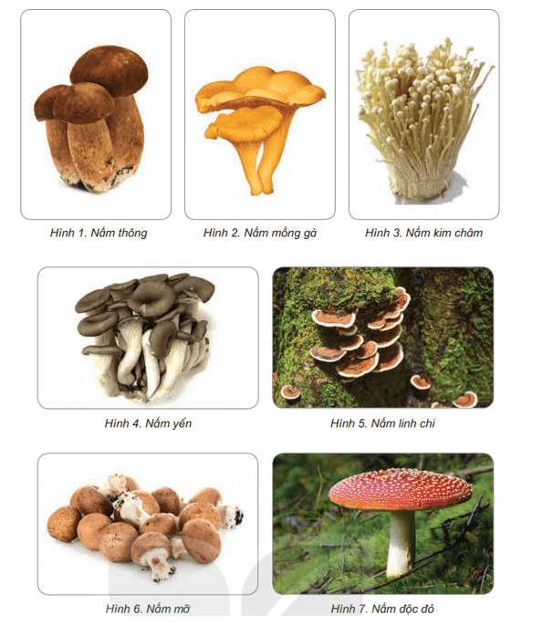
1. Quan sát từ hình 1 đến 7 về một số nấm thường gặp, mô tả hình dạng và màu sắc của chúng.

Slide 5
thân to, mũ nấm nhỏ và thường có màu nâu sẫm.

Slide 6
mũ nấm to có hình mào gà và thường có màu vàng.

Slide 7
Thân nấm dài, mũ nấm nhỏ tròn, thường có màu trắng đục.

Slide 8
mũ nấm to, có màu sẫm, thân có màu trắng.

Slide 9
thân gỗ, nấm non có màu đỏ bóng ở mặt trên và màu trắng ở mặt dưới.

Slide 10
mũ nấm tròn và to, thân nấm tròn và to có màu trắng.

Slide 11
mũ nấm to, xòe tròn có màu đỏ, thân nấm có màu trắng.

Slide 12
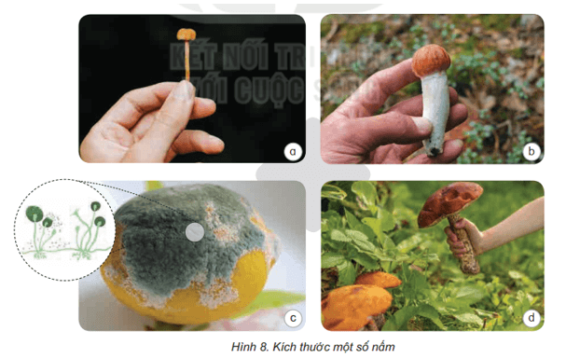
2. Quan sát hình 8 và nhận xét về kích thước của một số nấm.

Slide 13

Nấm có nhiều kích thước khác nhau

Slide 14

3. Hãy nêu tên một loại nấm và chia sẻ về hình dạng, kích thước, màu sắc của nấm đó.

Slide 15
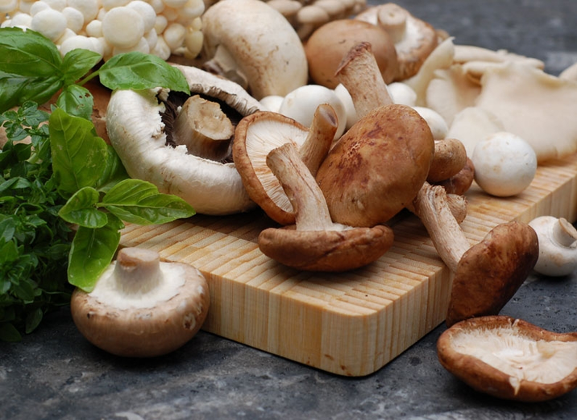
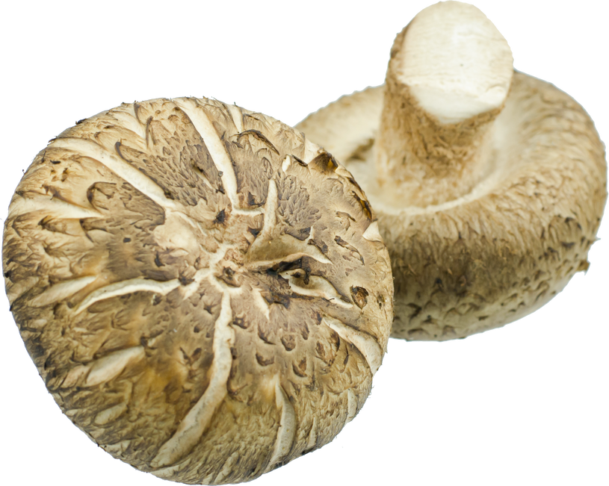
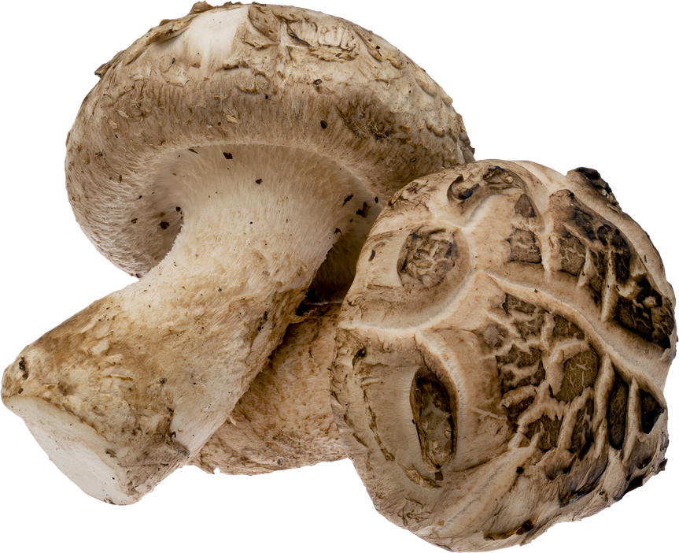
Nấm hương (nấm đông cô)

Slide 16
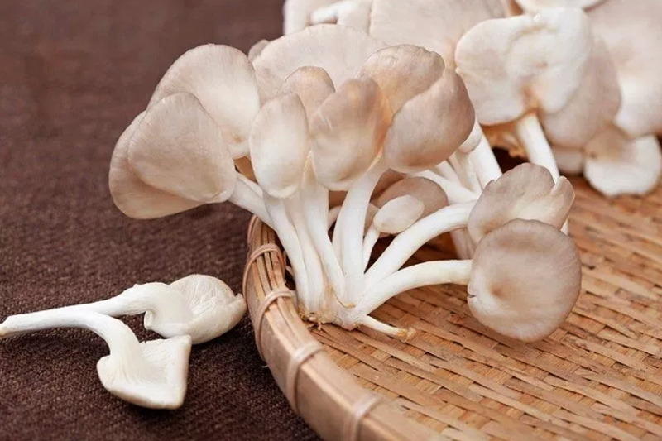
Nấm bào ngư (nấm sò)

Slide 17
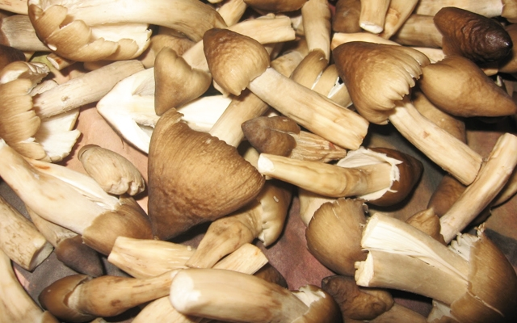
Nấm mối (nấm tràm)

Slide 18
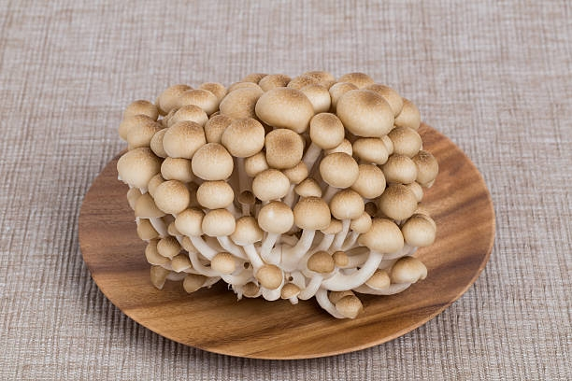
Nấm ngọc tẩm

Slide 19
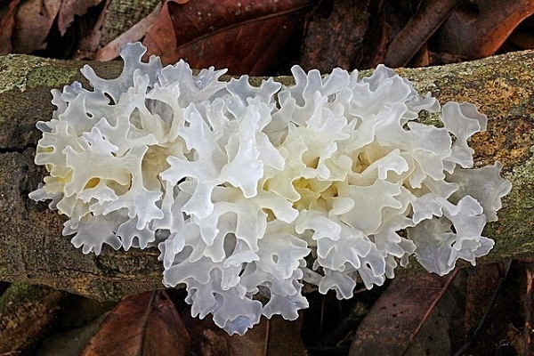
Nấm tuyết

Slide 20
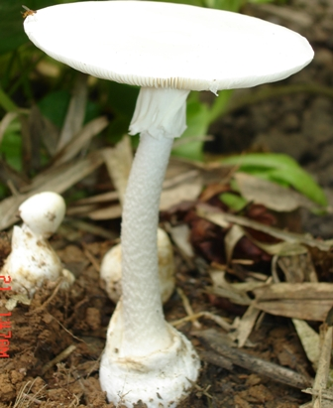
Nấm tán trắng

Slide 21
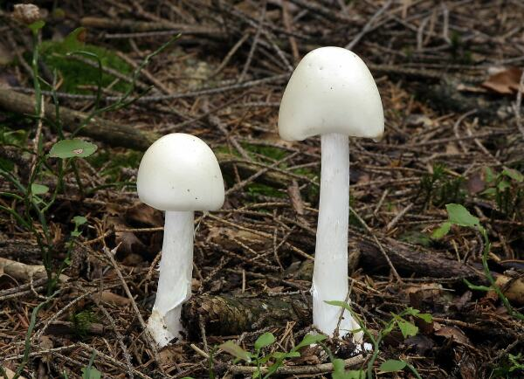
Nấm trắng hình nón

Slide 22




